Slide 1
Институт социально-экономических и энергетических проблем
Севера ФИЦ «Коми НЦ УрО РАН»
____________________________________________________________
Основные итоги научной
и научно-организационной деятельности обособленного подразделения ИСЭ и ЭПС
ФИЦ Коми НЦ УрО РАН
в 2020 году
Сыктывкар 23 марта 2021 г.

Slide 2
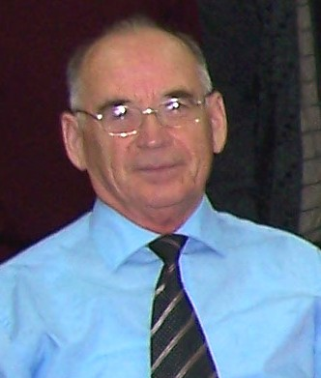
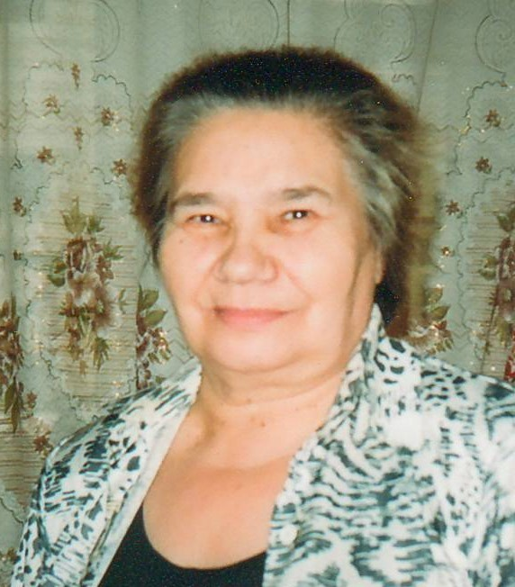
Институт социально-экономических и энергетических проблем Севера Коми НЦ УрО РАН
1
Манов Николай Алексеевич
годы жизни 14.03.1936 г. – 28.09.2020 г.
Микушева Нина Ивановна
годы жизни 16.11.1935 г. – 02.12.2020 г.

Slide 3
Институт социально-экономических и энергетических проблем Севера ФИЦ Коми НЦ УрО РАН
2
Институт проводил исследования по 8 трехлетним
плановым темам государственных заданий
Институт работает по трем основным направлениям, отражающих его название:
- социально-демографические исследования;
- экономические исследования;
- исследования в области энергетики и транспорта
По Отделению общественных наук (ООН) РАН выполняются шесть тем:
Направление 168. «Население северных территорий России: история формирования и перспективы развития»,
науч.рук. – д.э.н. В.В. Фаузер – завершение в 2021 г.
Направление 172. «Повышение конкурентнгоспособности северных регионов России»,
науч. рук. – к.э.н. Ю.А. Гаджиев – завершение в 2021 г.
Направление 173. «Оценка ресурсной эффективности использования возобновимого природного капитала северного региона»,
науч.рук. – к.г.н. Т.Е. Дмитриева – завершение в 2020 г.
Направление 173. «Механизмы развития сельской экономики северного региона»,
науч. рук. – д.э.н. В.А. Иванов. – завершение в 2020 г.
Направление 173. «Комплексная оценка природно-ресурсного потенциала региона с целью создания новых центров экономического роста»,
науч. рук. – к.э.н. И.Г. Бурцева – завершение в 2021 г.
Направление 174. «Научные основы исследования и обеспечения транспортной доступности территории северного региона»,
науч. рук. – д.т.н., д.э.н. А.Н. Киселенко – завершение в 2020 г.
По Отделению энергетики, машиностроения, механики и процессов управления (ОЭММиПУ) РАН выполняются две темы с завершением в 2019 г.:
Направление 17. «Эффективное управление процессами энергосбережения в экономике северных регионов»,
науч. рук. – к.э.н. О.В. Бурый – завершены в 2019 г. продлены до 2020 г.
Направление 17. «Методы и модели исследования надежности интеллектуальных электроэнергетических систем»,
науч. рук., к.т.н. М.В. Хохлов – завершены в 2019 г. продлены до 2020 г.

Slide 4
Институт социально-экономических и энергетических проблем Севера ФИЦ Коми НЦ УрО РАН
3
Институт проводил исследования по 7 грантам
Российского Фонда Фундаментальных Исследований
1. Грант РФФИ № 19-110-50091 «Население мировой Арктики: российский и зарубежный подходы к изучению демографических проблем и заселению территорий», науч. рук. – д.э.н. В.В. Фаузер.
2. Грант РФФИ № 19-010-00881 «Продолжительность жизни российского населения: возможности достижения «80 плюс»,№ гос. регистрации АААА-А19-119032690035-7, науч. рук. – д.э.н. Л.А. Попова.
3. Грант РФФИ № 20-510-00007 «Методология оценки и сравнительный анализ устойчивого развития малых и средних городов в условиях агломерационного эффекта (на примере Севера России и Республики Беларусь)», науч. рук. – д.э.н. В.В. Фаузер.
4. Грант РФФИ №18-410-110002 «Занятость населения в малом предпринимательстве (на примере Республики Коми)», № гос. регистрации АААА-А18-118111990016-6,
науч. рук. – к.э.н. М.А. Терентьева.
5. Грант РФФИ №18-010-00509 «Факторы и механизмы взаимовлияния миграционных процессов и динамики социально-экономического развития арктических регионов России», № гос. регистрации АААА-А18-118040290204-7, науч. рук. – д.э.н. А.Г. Шеломенцев, исполнитель – д.э.н. В.В. Фаузер.
6. Грант РФФИ № 18-410-110005 «Налогообложение природопользования и экономическое развитие территорий Европейской зоны Российской Арктики: оценка результативности и научное обоснование практических действий как объективной основы налогообложения и формирования доходов бюджета, направленных на финансирование общественных благ», науч. рук. д.э.н. С.И. Чужмарова (СГУ им. П. Сорокина), при участии чл.-корр. РАН, д.г.н. В.Н. Лаженцева.
7. Грант РФФИ № 18-05-60005 «Экосистемы и природопользование в арктических регионах России в контексте стратегий адаптации к изменению климата и устойчивого развития» (Арктика)(№ гос. РегистрацииАААА-А19-119041790069-3, научн. рук. – д.г.н. О.А. Анисимов). Участие с.н.с. лаборатории экономики природопользования, к.э.н. А.С. Щербаковой.
.

Slide 5
Институт социально-экономических и энергетических проблем Севера ФИЦ Коми НЦ УрО РАН
4
Динамика изменения ЧИСЛА тем,
Разрабатываемых в Институте за период с 2016 по 2020 годы
Наименование | 2016 | 2017 | 2018 | 2019 | 2020
Темы, получившие субсидии из федерального бюджета в рамках основных направлений НИР Института | 7 | 7 | 7 | 8 | 8
Темы, финансируемые на конкурсной основе (Программы фундаментальных исследований Президиума УрО РАН) | 11 | 11 | 3 | 3 | 0
Проекты, гранты РФФИ | 2 | 2 | 4 | 6 | 7
Инновационная деятельность – хозяйственные договора | 2 | 0 | 1 | 2 | 1
- финансируемые из бюджета Республики Коми - финансируемые отечественными заказчиками в том числе с международным участием | 0 2 0 | 0 0 0 | 0 1 0 | 1 1 0 | 1 0 0

Slide 6
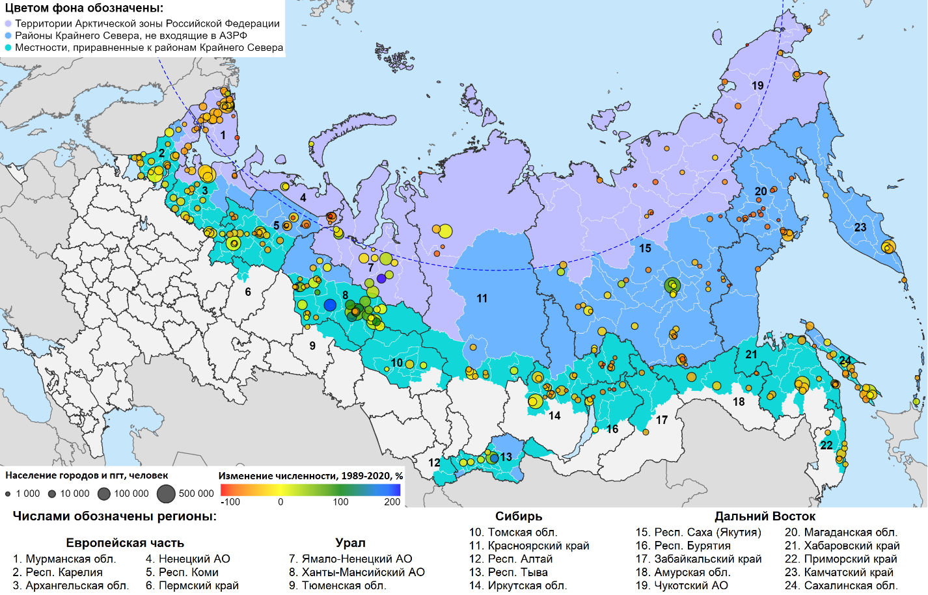
Институт социально-экономических и энергетических проблем Севера ФИЦ Коми НЦ УрО РАН
5
Направление социально-демографических исследований
Лаборатория демографии и социального управления
Доказано, что если в ближайшие годы сохранится современная динамика демографических и миграционных процессов, то Север и Арктика по-прежнему будут терять население, сохранится перевес численности женщин, возрастет демографическая нагрузка на население трудоспособного возраста.
Изменение численности населения городов и поселков городского типа российского Севера, 1989-2020 гг., %.
Дана оценка социально-экономическому и демографическому потенциалам российского Севера (1939-2019 гг.), выполнена классификация административно-территориальных образований по составу, численности и плотности населения, проведен анализ динамики численности населения, показана роль естественного и механического приростов.

Slide 7
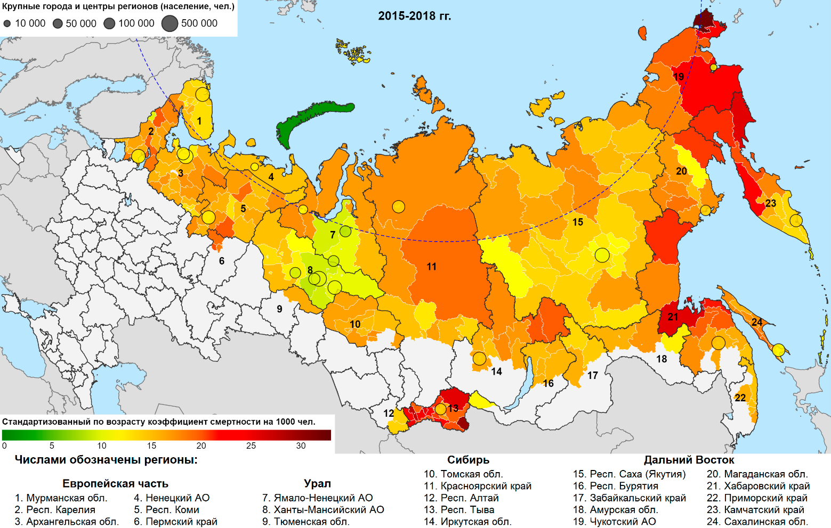
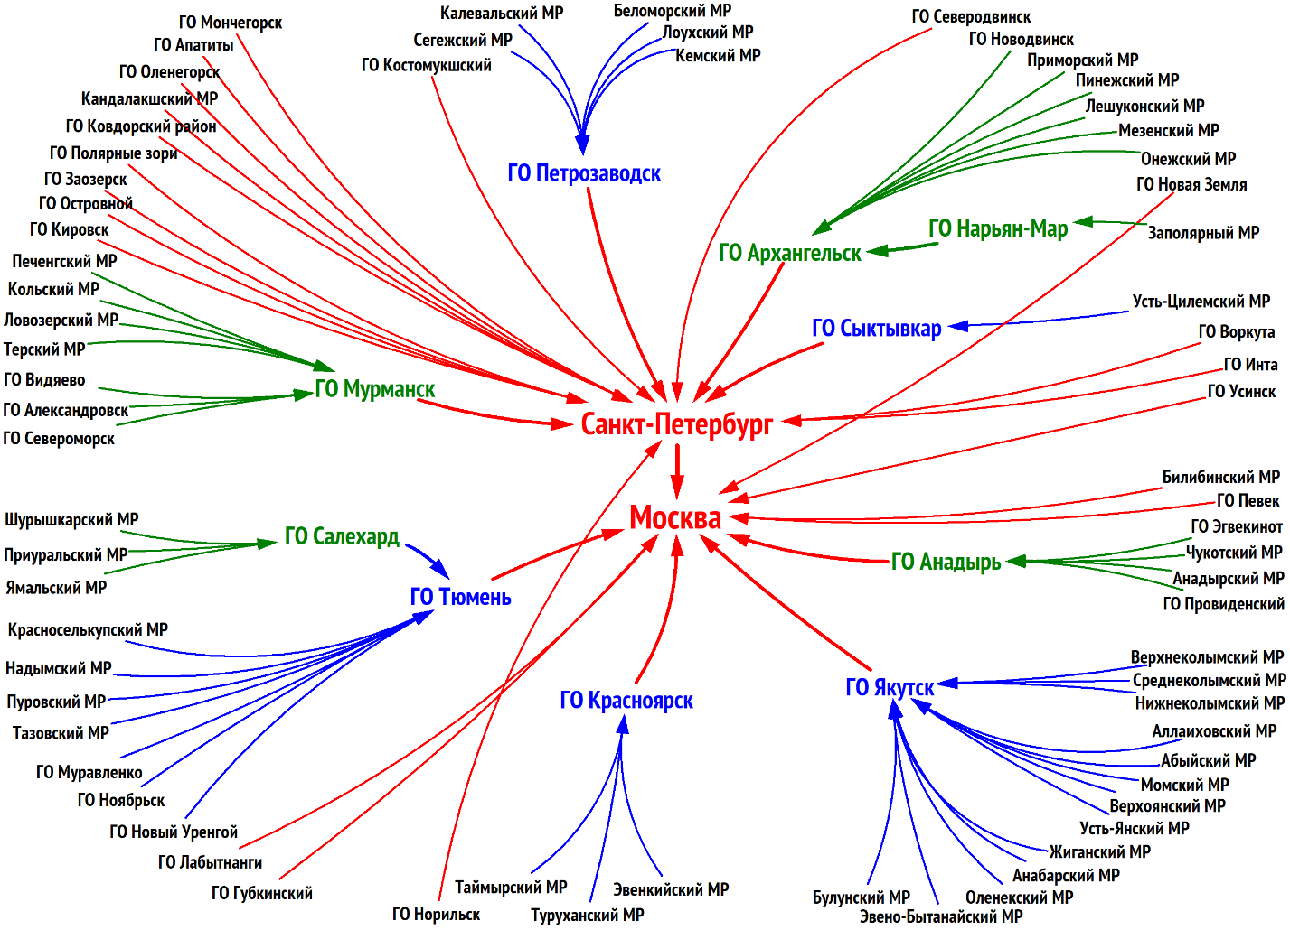
Институт социально-экономических и энергетических проблем Севера ФИЦ Коми НЦ УрО РАН
6
Основные маршруты миграции из муниципальных образований российской Арктики, 2015 г. Зелеными стрелками отмечены потоки внутри Арктики, синими – в города за пределами Арктики, красными – в Москву и Санкт-Петербург.
Стандартизованный коэффициент смертности населения городских округов и муниципальных районов российского Севера, 2015-2018 гг.
Установлено, что более половины городских округов и муниципальных районов не достигают среднероссийского уровня ни по одному из трех показателей (возраст умерших, отношение з/платы к уровню цен и продолжительность обучения населения). При этом в 2015-2018 гг. динамика показателей на большей части северных территорий была хуже, чем по стране в целом.

Slide 8
Институт социально-экономических и энергетических проблем Севера ФИЦ Коми НЦ УрО РАН
7
Направление социально-экономических исследований
Лаборатории: проблем территориального развития;
экономики природопользования
На примере республики Коми показана эффективность перестройки структуры хозяйства арктических и северных территорий на основе экологически приемлемых гео - и биотехнологий, включенных в систему крупного, среднего и малого бизнеса.
Оценка ресурсной эффективности выполнена методом декаплинга и разработанными исполнителями способами измерения эколого-экономических элементов корректировки валовых накоплений: прироста за счет ценности экосистемных услуг, потерь из-за заболеваемости и смертности населения, а также из-за истощения лесных ресурсов.
Отсутствие и слабое проявление эффекта декаплинга в период 2007–2020 гг. выявило низкую эффективность использования водных ресурсов и неблагополучный характер экологической ситуации относительно загрязнения окружающей среды.
Рассчитана стоимость использования регулирующих экосистемных услуг и добавленной стоимости туристских дестинаций на охраняемых территориях. Ее вклад в региональную экономику определен в 2,7% ВРП (2018 г.).
Выполнена региональная эколого-экономическая оценка здоровья населения. Потери от заболеваемости и преждевременной смертности трудоспособного населения составили 1,5% ВРП. Выделены территории и экологические факторы риска здоровью.

Slide 9
Институт социально-экономических и энергетических проблем Севера ФИЦ Коми НЦ УрО РАН
8
РЕСУРСОЭФФЕКТИВНОСТЬ лесного комплекса РЕСПУБЛИКИ КОМИ
Выполнена территориально-дифференцированная крупномасштабная оценка истощения и компенсационного восстановления лесных ресурсов.
Разработана методика оценки истощения эксплуатационных лесных ресурсов Республики Коми как ухудшения современных стоимостных и натуральных характеристик относительно показателей «эталонных» лесов. По ее результатам запасы наиболее ценных сортиментов древесины (пиловочника и фанерного кряжа) в целом по региону снизились за 60 лет на 47%, а в отдельных лесничествах – в 2 и 2,4 раза.
Разработана и реализована модель лесовосстановления, компенсирующего истощение: обоснованы сценарии, проведена оценка прогнозного состояния лесов по выбранным сценариям, выбраны оптимальные мероприятия лесовосстановления на основе стоимости запаса древесины на гектар, просчитаны необходимые затраты и результат (рост запаса по кварталам и лесничеству в целом).
В целях промышленной компенсации истощения и роста эффективности спрогнозировано изменение товарной структуры лесопродукции за счет использования инновационных технологий переработки балансовой древесины, отходов лесозаготовки и лесопиления с получением биоэтанола, торрефицированного биотоплива, древесной муки, хвойных препаратов.
Основные направления повышения ресурсоэффективности лесопромышленной деятельности в перспективе:
- увеличение объемов выпуска продукции с высокой добавленной стоимостью;
- организация производства инновационных лесных продуктов (биоэтанола, торрефицированного
биотоплива, продуктов переработки древесной зелени);
- создание деревообрабатывающих территориальных кластеров малых и средних предприятий;
- развитие деревянного домостроения.
Notes:
Важнейший результат

Slide 10
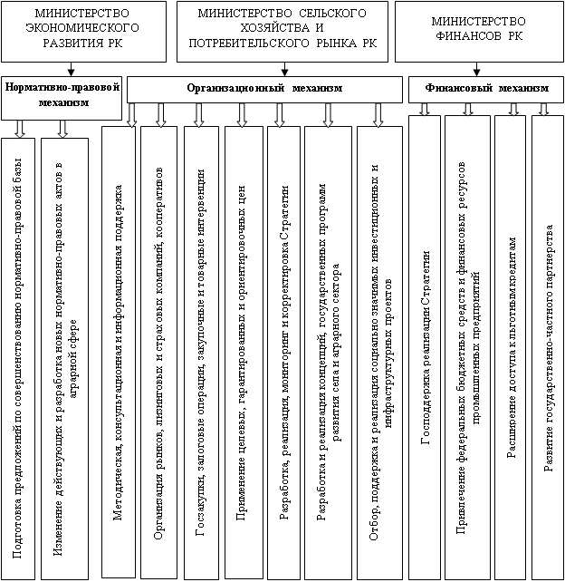
8а
Институт социально-экономических и энергетических проблем Севера ФИЦ Коми НЦ УрО РАН
Механизмы развития сельской экономики северного региона
Механизм стратегического управления
устойчивым развитием аграрного сектора Республики Коми

Slide 11
Конкурентоспособность регионов (AV-Group ©) и внутрирегиональная бюджетная децентрализация (по средним данным за 2013-2017 гг.)
Институт социально-экономических и энергетических проблем Севера ФИЦ Коми НЦ УрО РАН
9
6
Повышение конкурентоспособности экономики северных регионов России
Лаборатория финансово-экономических проблем
GDP.RATE – темп
роста экономики
INCOME.PER.CAP – среднедушевые денежные доходы населения

Slide 12
Влияние дополнительных затрат в виде системы «северных льгот» на конкурентоспособность предприятий
Институт социально-экономических и энергетических проблем Севера ФИЦ Коми НЦ УрО РАН
9а
6
Удельный вес убыточных предприятий

Slide 13
Институт социально-экономических и энергетических проблем Севера ФИЦ Коми НЦ УрО РАН
10
Транспортная доступность на Европейском и Приуральском Севере
РОССИИ (ЕиПСР)
Основные населенные пункты ЕиПСР
Лаборатория проблем транспорта
Выполнено модельное обеспечение, которое показало:
- неравномерность доступности транспортных услуг на ЕиПСР;
- транспортная доступность обеспечивается в большей степени в экономических центрах, являющихся опорными узлами транспортной сети;
- развитая транспортная сеть не всегда обеспечивает достаточной транспортной доступности из-за отсутствия экономической возможности осуществления поездки.
Обоснованы мероприятия по усилению транспортной доступности на ЕиПСР для магистральных сетей:
- новое железнодорожное строительство (Сосногорск – Индига, Вендинга – Карпогоры);
- автодорожное строительство (Ухта – Печора – Усинск – Нарьян-Мар);
- проведение дноуглубительных работ (Котлас – Архангельск, Печора – Нарьян-Мар);
- расширение сети воздушного сообщения; для локальных сетей;
- использование судов на воздушной подушке (устранение разрывов сети);
- возрождение местных авиалиний с учетом перспективных и модернизированных воздушных судов;
- организация пригородного железнодорожного сообщения.
Экономические центры ЕиПСР
Notes:
Основные результаты

Slide 14
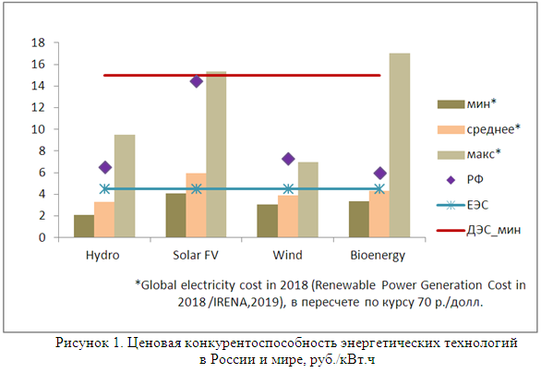
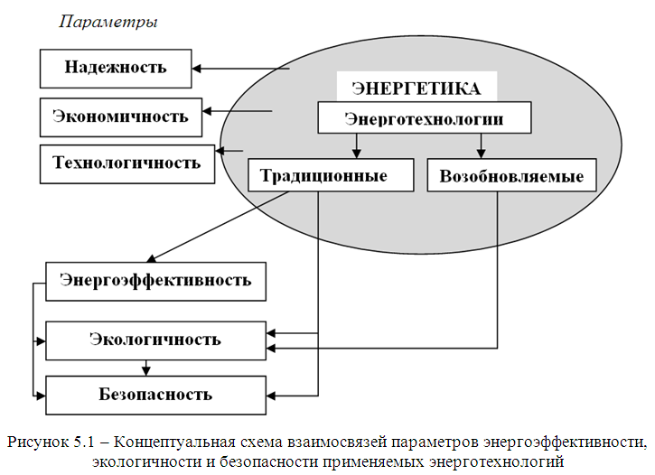
Институт социально-экономических и энергетических проблем Севера ФИЦ Коми НЦ УрО РАН
11
Направление исследований в области энергетики
Эффективное управление процессами энергосбережения
в экономике северных регионов
Лаборатория комплексных топливных проблем энергетики
Выполнен анализ проблем малой энергетики Севера России. Обобщены стимулы и барьеры ее развития и дана оценка конкуренто-способности различных технологий
Проведен анализ некоторых рисков при заключении энергосервисных контрактов. Обоснован переход к трехсторонней модели его подготовки, указаны возможности и ограничения расширения поля деятельности энергосервисных компаний.
Представлен концепт взаимосвязей энергоэффективности, экологичности и безопасности современных энерготехнологий.
Выявлена необходимость моделирования отклика систем энергетики на изменение внешних условий их функционирования и развития. Показано, что в ходе их адаптации возможен рост энергоэффективности, который следует закреплять управляющими воздействиями.
Notes:
Основные результаты

Slide 15
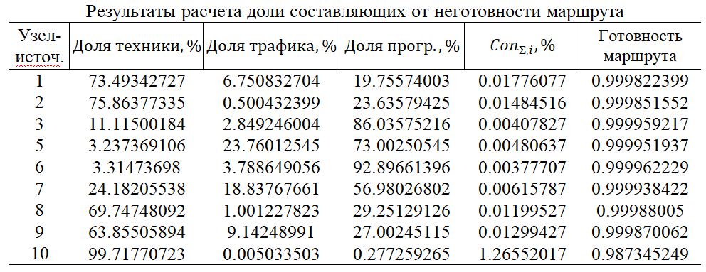
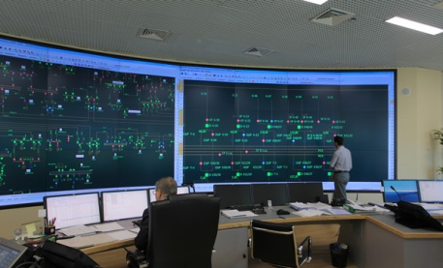
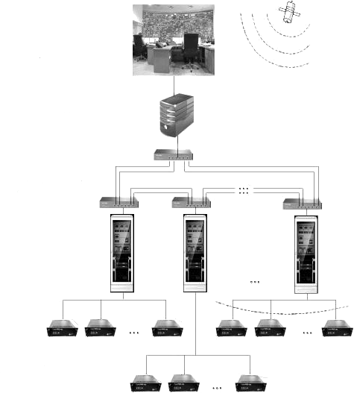
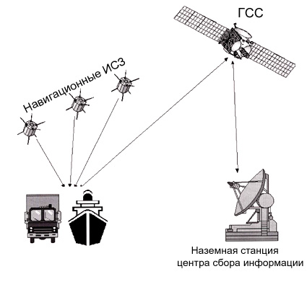
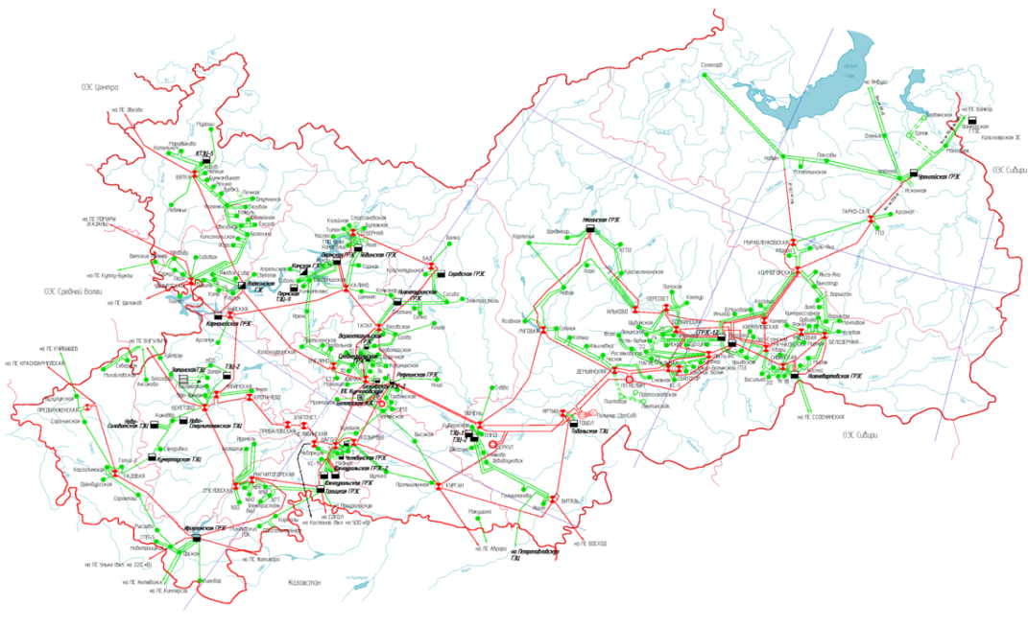
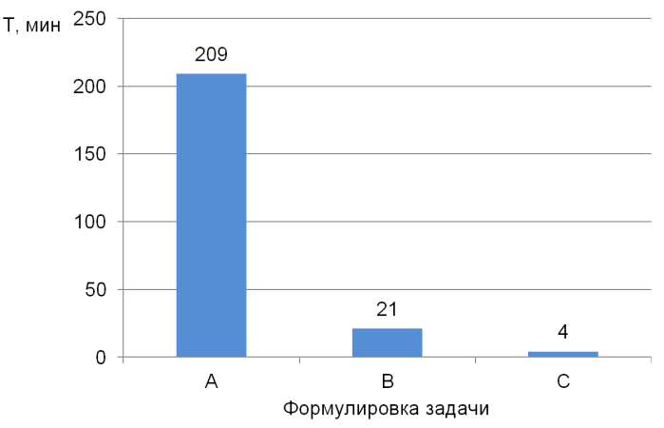
Институт социально-экономических и энергетических проблем Севера ФИЦ Коми НЦ УрО РАН
12
Методы и модели исследования надежности интеллектуальных электроэнергетических систем
Лаборатория энергетических систем
Усовершенствован разработанный ранее метод решения задачи выбора схемы размещения устройств синхронизированных векторных измерений по критерию G-оптимальности в электроэнергетической системе
► сокращение времени решения задачи в 10 и более раз,
► уменьшение числа устанавливаемых измерительных устройств на 10-20 %.
Оперативная надежность
Оценивание состояния (построение модели текущего режима ЭЭС)
1354-узловая ЭЭС
Время расчета, мин
Метод Метод С учетом
2019 г. 2020 г. транзитных
узлов
Notes:
Усовершенствован метод решения задачи выбора схемы расстановки устройств синхронизированных векторных измерений по критерию G-оптимальности в электроэнергетической системе. Новая формулировка сокращает время решения задачи в 10 и более раз. Реализованный учет нулевых инъекций транзитных узлов позволяет уменьшить число устанавливаемых измерительных устройств на 10-20 % без потери точности оценивания состояния системы.

Slide 16
13
Институт социально-экономических и энергетических проблем Севера ФИЦ Коми НЦ УрО РАН
Определение топологии электрической сети в реальном времени
Влияние резервирования энергосистем на тариф мощности
Стоимость
8 %
Избытки мощности
Цена 1
1б
1а
1
Цена КОМ – 1
Спрос
Цена КОМ – 1а
35-40 %
Цена 2
2а
2
Юг
5
Новые генераторы в ДПМ (НДПМ) и вынужденные
режимы (ВР)
Отобранная
мощность
2б
Отобранная
мощность
Предложение
Спрос
Спрос+12 %

Slide 17
Институт социально-экономических и энергетических проблем Севера ФИЦ Коми НЦ УрО РАН
14
ИННОВАЦИОННАЯ ДЕЯТЕЛЬНОСТЬ
Тема «Потенциал стратегической альтернативы развития Республики Коми»
(научн. рук. – к.геогр.н. Т.Е. Дмитриева).
Исполнители, все подразделения ФИЦ Коми НЦ УрО РАН
Выполнен анализ уровня диверсификации, проблем конкурентоспособности, демографического развития и здоровья населения, формирования транспортно-логистического каркаса территории, представлены проработки по сохранению и восстановлению экологического потенциала.
Конкретизирован проектно-кластерный подход инновационного развития лесопереработки, углехимии, экологического туризма.
Обозначены меры и разработаны схемы селекционного семеноводства картофеля, рационального и эффективного использования рыбных ресурсов, продуктов оленеводства.
На основе разработок ФИЦ Коми научный центр УрО РАН предложены новые виды специализации Республики Коми:
- лесохимия – биоэтанол, торрефицированное топливо, хвойные препараты и др.
- производство композитных материалов (строительных и титановых),
- фармацевтика на основе растительного и животного сырья,
- углехимия – облагороженное топливо, химические продукты, углеродные материалы, сорбенты, гуматы, строительные материалы.
Notes:
Коми

Slide 18
Институт социально-экономических и энергетических проблем Севера ФИЦ Коми НЦ УрО РАН
15
Динамика изменения численности работников Института
за период с 2015 по 2020 годы
Категория работников | 2015 | 2016 | 2017 | 2018 | 2019 | 2020
Число научных работников всего по штатному расписанию в том числе: - доктора наук - кандидаты наук - без ученой степени | 55 52 8 30 17 | 56 51,6 8 31 17 | 57 52,9 8 31 18 | 49 43,5 8 30 14 | 50 43,5 8 28 14 | 49 43,5 8 28 13
Научно-технический и вспомогательный персонал, всего по штатному расписанию в том числе: - инженеры - лаборанты, техники - обслуживающий персонал, из них МОП (уборщики, вахтеры) | 25 24 6 5 16 (7) | 24 22 5 4 15 (7) | 23 22,85 6 3 14 (6) | 29 27,35 9 4 12 (4) | 26 28,35 9 4 13 (4) | 26 24,85 10 3 13 (4)
В целом по институту всего по штатному расписанию | 75 76,5 | 82 73,6 | 80 75,75 | 78 73 | 76 71,85 | 75 71,65

Slide 19
Институт социально-экономических и энергетических проблем Севера ФИЦ Коми НЦ УрО РАН
16
Возрастная структура научных сотрудников на 31.12.2020 г.
Квалификация | Всего/ только н.с | До 35 лет | 36-39 лет | 40-49 лет | 50-59 лет | 60-69 лет | Старше 70 лет
Доктора наук | 8/6 | - | - | - | 2/1 | 2/1 | 4/4
Кандидаты наук | 29/27 | 3/3 | 4/4 | 5/5 | 6/5 | 6/6 | 5/4
Без ученой степени | 13/11 | 5/3 | 1/1 | 4/4 | 1/1 | 2/2 | -
Всего | 50/45 | 8/6 | 5/5 | 9/9 | 9/7 | 10/9 | 9/8
Число научных сотрудников
Доля молодых научных сотрудников до 39 лет включительно:
– 25%
К 2024 году надо довести до 50 %
Доля остепененных н.с.
по возрасту:
- старше 50 лет – 48%;
- старше 60 лет – 34%;
- до 39 лет – 18%
- до 35 лет – 9%
В целом по Институту
на 31 декабря 2020 г. женщин – 46, мужчин - 29.
средний возраст сотрудников – 50,6 года ;
средний возраст научных сотрудников – 52,5 года
средний возраст кандидатов наук – 52,1 года
средний возраст докторов наук – 70,0 лет.
Возраст научных сотрудников

Slide 20
Институт социально-экономических и энергетических проблем Севера ФИЦ Коми НЦ УрО РАН
17
Источники финансирования Института и их динамика изменения
за 2016-2020 годы (млн.руб. / %)
Источник | 2016 | 2017 | 2018 | 2019 | 2020
Базовое бюджетное субсидирование | 49,7/91,7 | 53,7/94,5 | 77,8/96,2 | 77,3/94,2 | 80,5/ 95,4
Конкурсное бюджетное субсидирование | 2,3/4,2 | 2,3/4,1 | 1,8/2,2 | 1,9 / 2,3 | ---
Гранты РФФИ | 1,2/2,2 | 0,8/1,4 | 2,1/2,6 | 1,9 / 2,3 | 2,4/ 2,8
Хозяйственные договора | 1,0/1,9 | 0/0 | 0/0 | 1,0 / 1,2 | 1,5/ 1,8
Всего | 54,2 | 56,8 | 81,7 | 82,1 / 100 | 84,4/ 100
Динамика изменения финансирования
81700
77800
82100
77300
80500
84400
81700
77800
54200
49700

Slide 21
Институт социально-экономических и энергетических проблем Севера ФИЦ Коми НЦ УрО РАН
18
Публикации результатов фундаментальных и прикладных научных исследований с 2016 по 2020 годы
Показатель | 2016 | 2017 | 2018 | 2019 | 2020
Общий объем научных публикаций, п.л. | 269 | 177 | 289 | 187 | 183
Количество монографий | 6 | 6 | 9 | 6 | 1
Количество статей в научных изданиях в том числе в рецензируемых отечественных изданиях количество / на одного научного работника : - списка ВАК - зарубежных индексируемых в базах данных - индексируемых RSCI , WoS, Scopus | 82 52 / 1,02 9 / 0,17 7 / 0,14 | 72 48 /0,91 12 / 0,23 11 / 0,21 | 78 57 / 1,31 17 / 0,39 14 / 0,32 | 90 54 / 1,24 23 / 0,53 15 / 0,34 | 63 36 / 0,8 20 / 0,46 26 / 0,60
Комплексный балл публ. результативности, всего на одного научного работника | -- | 16,7 / 83,8 0,32 / 1,58 | 22,7 / 109,6 0,52 / 2,52 | 22,9 / 143,8 0,53 / 3,3 | 27,8, / 99,0 0,64 / 2,3
Количество п.л. на одного научного работника | 5,2 | 3,35 | 6,6 | 4,3 | 4,2
на одного научного сотрудника

Slide 22
Институт социально-экономических и энергетических проблем Севера ФИЦ Коми НЦ УрО РАН
19
Комплексный балл публикационной результативности
За период с 2017 по 2021 годы
Q1 | Q2 | Q3 | Q4 | Q | S | R | V | B
20 | 10 | 5 | 2.5 | 1.0 | 1.0 | 1.0 | 0.12 | 1.0
W | S | R | V | B
3.0 | 3.0 | 3.0 | 1.0 | 0.75 /1.0 – за п.л. сборник/моногр.
Q1, Q2, Q3, Q4 – публикации WoS Core
Collection с квартилем;
Q – публикации WoS без квартиля;
S – публикации в Scopus;
R – публикации в журналах из RSCI WoS,
не индексируемых в СС WoS и Scopus;
V – публикации списка ВАК;
B – монографии.
W – публикации в изданиях, индексируемых
WoS CC, незавиисимо от присвоенному
журналу квартиля.
Динамика изменения КБПР с 2017 по 2020 гг. без учета монографий
(на одного научного работника)
Комплексный балл публикационной
результативности (КБПР)
без учета / с учетом монографий
Годы | Новая методика
 | все науки с квартилями | разделение на гум. и общ. науки
2017 | 12,68 / 16,68 | 41,65 / 83,82
2018 | 17,89 / 22,69 | 70,83 /109,6
2019 | 19,86 / 22,86 | 77,50 / 143,8
2020 | 26,96 /27,96 | 94,00 / 100,0

Slide 23
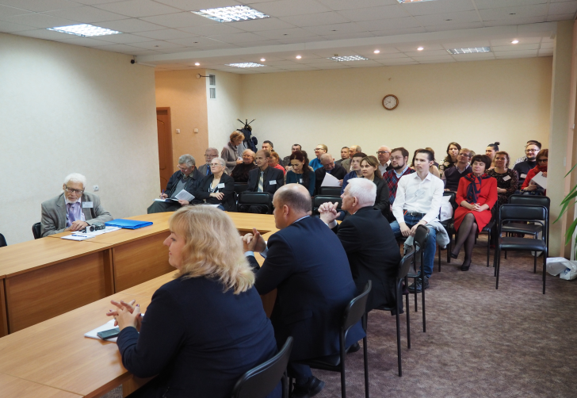
Институт социально-экономических и энергетических проблем Севера Коми НЦ УрО РАН
20
ОРГАНИЗАЦИЯ и Участие в Конференциях
9-11 сентября 2020 г. Институт провел Седьмую Всероссийскую научно-практическую конференцию (с международным участием) «Актуальные проблемы, направления и механизмы развития производительных сил Севера – 2020» (http://www.iespn.komisc.ru/konf/aktualnye-konferentsii). Конференция приурочена к 80-летнему юбилею российского географа и экономиста, доктора географических наук, профессора, члена-корреспондента РАН Виталия Николаевича Лаженцева. В связи со сложившейся эпидемиологической обстановкой конференция была проведена в заочном формате.
По аспирантуре
Институт осуществляет подготовку аспирантов по 2-м направлениям:
– 38.06.01. Экономика, направленность (профиль подготовки) 08.00.05 - Экономика и управление народным хозяйством;
– 13.06.01. Электро- и теплотехника, направленность (профиль подготовки) 05.14.02 - Электрические станции и электроэнергетические системы.
В Институте в 2020 г. на очную форму обучения приняты 4 аспиранта.
Защит диссертаций в отчетном году не было.
Приоритеты в научной и научно-организационной работе
1. Развитие международного сотрудничества.
2. Публикации в престижных научных изданиях с высоким импакт- фактором.
3. Инновации – договора с хозяйствующими субъектами, министерствами и ведомствами.
4. Гранты различных научных фондов.
5. Привлечение молодых специалистов и омоложение коллектива.

Slide 24
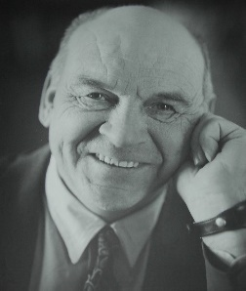
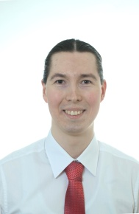
Институт социально-экономических и энергетических проблем Севера ФИЦ Коми НЦ УрО РАН
21
наградЫ и премиИ в 2020 г.
Премия правительства
Республики Коми в области научных исследований
Иванов
Валентин Александрович
Два диплома 2-й степени на Международных научно-практических конференциях
(г. Москва, МГУ им. М.В.Ломоносова и
Г. Вологда, ВолНЦ):
Тимушев
Евгений Николаевич
Диплом 3-й степени на Международной научно-практической конференции
г. Вологда, ВолНЦ:
Журавлев Назар Юрьевич
Почетная грамота РАН:
Мальцева И.С., Успенский М.И., Массунов С.Л.
Почетна грамота Министерства природных ресурсов и окружающей среды Республики Коми:
фомина в.ф.
Почетна грамота ФИЦ Коми НЦ УрО РАН:
щербакова Т.Е.

Slide 25
Институт социально-экономических и энергетических проблем Севера ФИЦ Коми НЦ УрО РАН
22
БЛАГОДАРЮ
ЗА ВНИМАНИЕ!

Slide 26
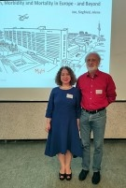
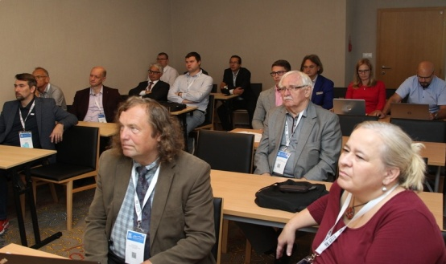
Институт социально-экономических и энергетических проблем Севера ФИЦ Коми НЦ УрО РАН
31
ХАРАКТЕРИСТИКА МЕЖДУНАРОДНЫХ НАУЧНЫХ СВЯЗЕЙ
Заместитель директора Института по научной работе д.э.н. Л.А.Попова приняла участие в Научном семинаре «Здоровье, заболеваемость и смертность в Европе и за ее пределами» (Workshop "Health, Morbidity and Mortality in Europe – and Beyond”), который состоялся 4-6 сентября 2019 г. в
г. Ганновер (Германия). На семинаре было заслушано и обсуждено более 20 докладов, представленных исследователями из Венгрии, Германии, Израиля, России, Словении, США, Турции и Чехии. Л.А. Попова выступила с докладом «Состояние здоровья населения старшего возраста в Республике Коми как фактор увеличения продолжительности жизни».
Сотрудники лаборатории энергетических систем (д.э.н. Ю.Я. Чукреев,
к.т.н. М.В. Хохлов, к.т.н. М.Ю. Чукреев, Н.Э. Готман) приняли участие в очередном 91-м заседании Международного научного семинара им. Ю.Н. Руденко «Методические вопросы исследования надежности больших систем энергетики» на тему «Методические и практические проблемы надежности систем энергетики», которое состоялось 23-27 сентября 2019 г. в г. Ташкент (Республика Узбекистан).
Старший научный сотрудник лаборатории энергетических систем к.т.н. М.Ю. Чукреев принял участие в Международном научном симпозиуме "Elektroenergetika 2019", который состоялся 15-18 сентября 2019 г. в городе Стара Лесна (Словакия) при поддержке технического университета
Кошице. В работе Семинара приняли участие ученые и научные сотрудники ведущих научно-технических институтов в сфере электроэнергетики, руководители крупных энергокомпаний, производственные специалисты и ветераны отрасли из девяти государств – Словакии, Чехии, Польши, Эстонии, Латвии, Германии, Австралии, Швейцарии и России.

Slide 27
Институт социально-экономических и энергетических проблем Севера ФИЦ Коми НЦ УрО РАН
32
ХАРАКТЕРИСТИКА МЕЖДУНАРОДНЫХ НАУЧНЫХ СВЯЗЕЙ
В 2019 г. в Институте действовали следующие соглашения о международном сотрудничестве:
1. Соглашение о сотрудничестве с Институтом географии и региональных исследований Университета Вены (Австрия).
2. Соглашение о международном сотрудничестве с Восточноукраинским национальным университетом имени Владимира Даля, г. Луганск (Украина).
3. Договор о сотрудничестве с Институтом экономики Национальной академии наук Азербайджана.
4. Соглашение о сотрудничестве с Фондом «Наука и образование» Болгарской Академии наук.
5. Соглашение о научно-техническом сотрудничестве с Институтом экономических исследований Болгарской Академии наук.
6. Соглашение о научно-техническом сотрудничестве с Институтом исследования населения и человека Болгарской Академии наук.
7. Договор о сотрудничестве с Институтом экономических исследований, г. Донецк,
8. Соглашение о научном сотрудничестве с Институтом экономических исследований Болгарской академией наук по научному исследованию «Развитие сельского хозяйства и продовольственная безопасность на примере Республики Коми и Республики Болгария»
Зам.директора Попова Л.А. - член Международного союза по научному изучению населения (International Union for the Scientific Study of Population) – IUSSP, Франция.
Главный научный сотрудник, член-корр. РАН Лаженцев В.Н. является действительным членом (академиком) Международной академии регионального развития и сотрудничества (МАРС).
Вед.науч.сотр. Успенский М.И. - член электроэнергетического общества по компьютерным коммуникациям Международного института инженеров по электротехнике и электронике (IEEE PES и IEEE), CS), США.

Slide 28
Институт социально-экономических и энергетических проблем Севера ФИЦ Коми НЦ УрО РАН
33
ОРГАНИЗАЦИЯ и Участие в Конференциях
В 2019 году Институт выступил соорганизатором:
- заочной научно-практической конференции, посвященной 100-летию образования государственной статистики в Коми крае «Роль статистики в современном обществе и эффективном управлении», которая состоялась 18-28 января 2019 года. В числе организаторов конференции также вошли территориальный орган Федеральной службы государственной статистики по Республике Коми, ФГБОУ ВО «Сыктывкарский государственный университет имени Питирима Сорокина», ГОУ ВО «Коми республиканская академия государственной службы и управления».
- Всероссийской научной конференции (с международным участием) «Управление пространственным развитием Европейского Севера России: социально-экономические, политические и исторические аспекты», которая состоялась 30-31 октября 2019 г. в г. Сыктывкаре.
- Всероссийской научной конференции с международным участием «Наука в региональном пространстве современной России и зарубежья», которая состоялась 18-19 ноября 2019 г. в
г. Сыктывкар. Организатором научного мероприятия выступил Федеральный исследовательский центр «Коми НЦ УрО РАН».
Институт принял участие в подготовке и проведении шести географических семинаров по линии Коми республиканского отделения Российского географического общества.
В рамках Дня открытых лабораторий 7 февраля 2019 г. в Институте прошли два научно-практических молодежных семинара и «круглый стол». Институт выступил соорганизатором межвузовского молодежного диспута «Демографические перспективы Республики Коми и России», сотрудники Института приняли активное участие в подготовке XI Географических чтений, посвященных 100-летию профессора В.А. Витязевой.
В целом сотрудники института в отчетном году приняли участие в 36 конференциях и совещаниях различного уровня и подготовили более 80 докладов, из которых 20 пленарных.

Slide 29
Институт социально-экономических и энергетических проблем Севера ФИЦ Коми НЦ УрО РАН
34
и.
ЭКСПЕРТНАЯ ДЕЯТЕЛЬНОСТЬ СОТРУДНИКОВ ИНСТИТУТА
Сотрудники Института в 2019 г. принимали участие в обсуждении и экспертизе:
проекта «Реализация минерально-сырьевого и логистического потенциала Арктики».
проект Указа Президента РФ «Об утверждении Основ государственной политики Российской Федерации в Арктике на период до 2035 года».
проекта Распоряжения Правительства РФ «Об утверждении плана развития инфраструктуры Северного морского пути».
плана дальнейшего развития монопрофильных муниципальных образований – городских округов Воркута и Инта.
Подготовлены и направлены более 10 предложений и замечаний по вопросам социально-экономического развития для министерств и ведомств Республики Коми.
Сотрудники, участвующие в составе научно-консультационных советов
и комиссий органов государственной власти
д.т.н., Чукреев Ю.Я., д.э.н., Попова Л.А., к.э.н., Бурцева И.Г., д.г.н. Лаженцев В.Н.,
к.э.н. Гаджиев Ю.А., к.геогр.н. Дмитриева Т.Е., д.э.н. Фаузер В.В., д.э.н., д.т.н., Киселенко А.Н., к.э.н. Тихонова Т.В., к.э.н. О.В Бурый, д.э.н. Иванов В.А., к.э.н. Тихомирова В.В.,
к.э.н. Стыров М.М., к.э.н. Максимов А.А., к.э.н. В.А. Щенявский, к.т.н. Фомина В.Ф., к.э.н. Мальцева И.С., к.соц.н. Т.С. Лыткина
Сведения о деятельности ученого совета
В 2019 г. ученый совет Института работал в прежнем составе. Проведено 9 заседаний. На заседаниях совета заслушивались научные доклады, рассматривались научные работы, подготовленные к изданию, научные направления и программы работ совещаний, конференций, обсуждались и утверждались отчеты по завершающимся темам НИР, планы НИР и подготовки печатных изданий и проведения конференций в 2019 г.

Slide 30
Институт социально-экономических и энергетических проблем Севера ФИЦ Коми НЦ УрО РАН
36
ВЗАИМОДЕЙСТВИЕ С АКАДЕМИЧЕСКОЙ, ВУЗОВСКОЙ И
ОТРАСЛЕВОЙ НАУКОЙ
С академическими институтами: ИЭ РАН, ИСЭПН РАН, ИПРЭ РАН, Институтом географии РАН, ИС РАН, ИСПИ РАН, ЦЭМИ РАН, ИНЭИ РАН, ИНП РАН, ИМЭиПИ РАН, ИЭ УрО РАН, ИТФ УрО РАН, ИЭП Кольского НЦ РАН, ИСЭМ СО РАН, ИЭиОПП СО РАН, ИСЭРТ РАН и другие.
С отраслевыми институтами: ОАО «Институт Энергосетьпроект», (г. Москва) АО «СО ЕЭС» (г. Москва), ОАО «НТЦ ЕЭС» (г. Санкт-Петербург), ПАО «ФСК ЕЭС» (г. Москва), ОАО «НТЦ ФСК» (г. Москва), ПАО «НП Совет рынка» (г. Москва) и другие.
С вузами: Московский и С-Петербургский госуниверситеты, МЭИ (ТУ), УрФУ, НГТУ, НИИРЭС СВФУ, САФУ, СыктГУ, СЛИ, УГТУ и другие. 17 научных сотрудников Института читают лекции и ведут практические занятия в вузах В 2019 г. сотрудники Института являлись руководителями более 50 выпускных квалификационных работ в СЛИ и СыктГУ.
Приоритеты работы на 2020 г.
1. Развитие международного сотрудничества.
2. Публикации в престижных научных изданиях с высоким импакт- фактором.
3. Инновации – договора с хозяйствующими субъектами, министерствами и ведомствами.
4. Гранты различных научных фондов.
5. Привлечение молодых специалистов и омоложение коллектива.

Slide 31
Институт социально-экономических и энергетических проблем Севера ФИЦ Коми НЦ УрО РАН
37
БЛАГОДАРЮ
ЗА ВНИМАНИЕ!

